Slide 1









АДАПТАЦИЯ ИНФРАСТРУКТУРЫ В АРКТИКЕ К КЛИМАТИЧЕСКИМ ИЗМЕНЕНИЯМ
А.В.Брушков¹, С.В.Бадина², Д.С.Дроздов³, В.А.Дубровин⁴, М.Н.Железняк⁵, А.Б.Осокин⁶, Н.А.Остарков⁷, М.Е.Кузнецов⁷, М.Р. Садуртдинов³, Д.О.Сергеев⁸
¹МГУ им.М.В.Ломоносова; ²ИНП РАН, г. Москва; ³ИКЗ СО РАН, г. Тюмень; ⁴Гидроспецгеология; ⁵ИМЗ СО РАН, г. Якутск; ⁶Газпромдобыча, г. Надым; ⁷Минвостокразвития РФ; ⁸ИГ РАН, Москва
Notes:
Точка зрения, которую я буду представлять в докладе, является согласованные мнением ведущих специалистов и организаций в области геокриологии или мерзлотоведения

Slide 2
Число деформированных объектов в криолитозоне составляет 25-50%
2
В Норильске около 240 жилых зданий на контроле (Порошина, 2018). За последние 10 лет у 250 крупных сооружений в Норильском промышленном районе выявлены деформации. Деформировано почти 60% зданий и сооружений в Игарке, Диксоне, Вилюйске, около 40% зданий и сооружений в Воркуте. В Якутске с начала 1970-х годов более 300 зданий получили серьёзные повреждения (Шац, 2010)
Число деформированных зданий в Амдерме составляет около 40%, в Диксоне - 33%, Тикси - 22%, Певеке - 50%. В Амдерме из 268 зданий посёлка деформированы 108. 12% всех зданий находятся в аварийном состоянии. Из 66 каменных зданий деформированы 32. Из девятнадцати тепловых и электрических станций только две имеют незначительные деформации, а десять находятся в аварийном состоянии. (Велли и др., 1994; Брушков, 1999).
В г. Чита в период 1965-1992 г., показали, что из 626 зданий 88 % испытывали деформации, для 52 % из них требовался восстановительный ремонт, а 105 зданий (17 %) пришли в аварийное состояние и были разобраны (Сальников, 1996).
Населенный пункт (Кроник, 2016) | % деформ. зданий
Якутск | 9
Норильск | 10
Тикси | 22
Диксон | 35
Амдерма | 50
Магадан | 55
Воркута | 80
Чита | 60
Notes:
К сожалению, уже сегодня мы имеет свидетельство недостаточного запаса прочности построенных сооружений, потому что значительное число зданий и сооружений в Арктике в той или иной степени деформировано.

Slide 3
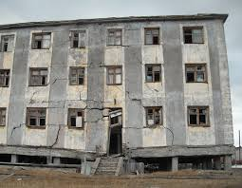
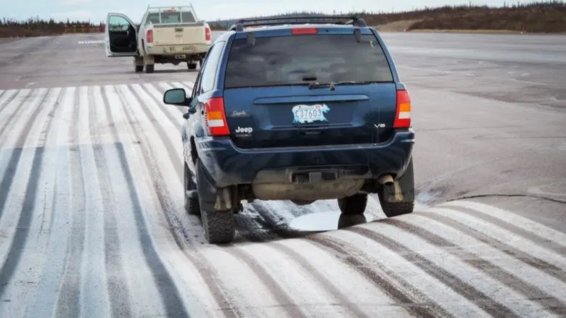
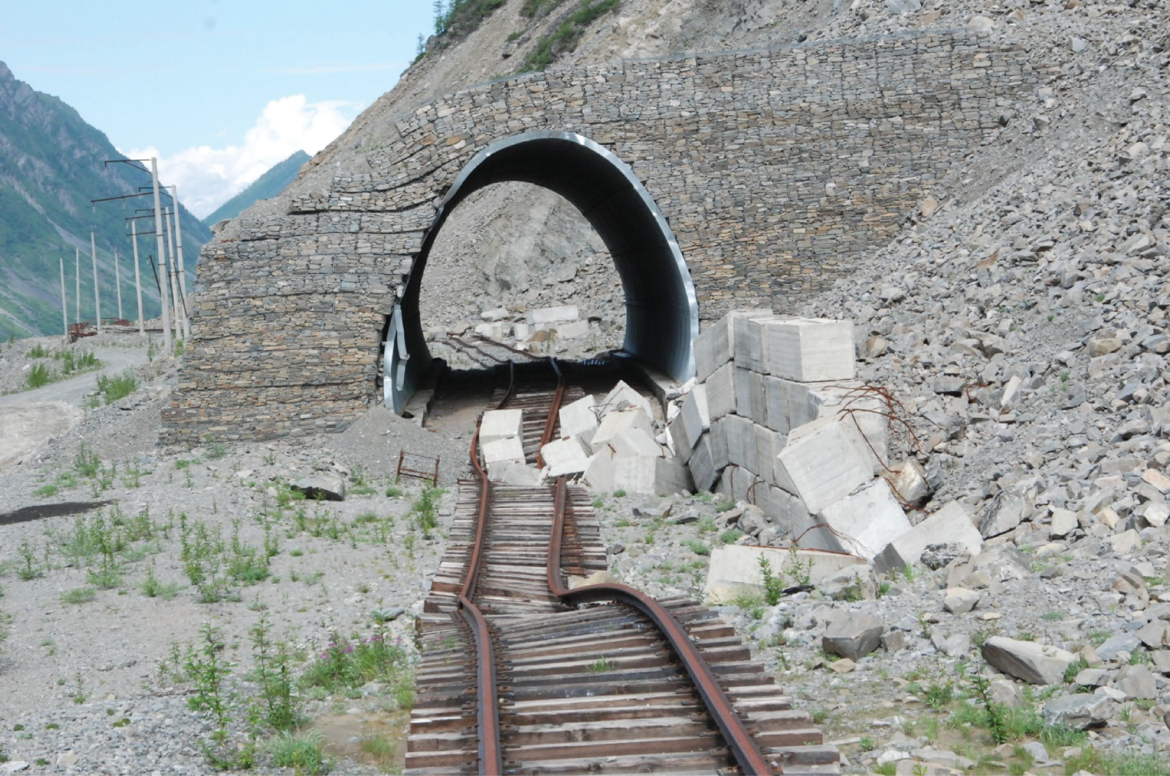
Обычно причиной деформаций оснований зданий и сооружений является нарушение температурного режима грунтов при строительстве и эксплуатации, преимущественно, из-за теплового влияния зданий и сооружений и попадания сточных вод в основание
3
Notes:
Что мы можем противопоставить потеплению? Очевидно, нужны данные по температурам мерзлоты, нужен их прогноз, и мероприятия по инженерной защите зданий и сооружений, потому что наблюдения бесполезны, если не сопровождаются управлением теплового состояния мерзлоты. Сначала о наблюдениях. Их недостаточно, на Аляске, например, за температурами грунтов в естественных условиях сопоставимое с нашим число скважин, которые проводят фоновый мониторинг, а территория и ее экономика на порядок меньше. Предприятия Газпрома, Роснефти, Транснефти, в некоторых городах и поселках проводят геотехнический мониторинг, но эти данные слабо анализируются, и они фактически недоступны ни другим заинтересованным предприятиям, ни даже государству.

Slide 4
Вари-анты | Ущерб, млн руб. |  | Описание
 | min | max
1 | Максимальный (9 614 862.25) |  | С учетом снега и растительности, и сценариев изменения климата RCP2.6, RCP4.5, RCP8.5. для естественных условий
2 | Максимальный (9 614 862.25) |  | С учетом снега и растительности, и наблюдающихся трендов изменения температуры воздуха для естественных условий
3 | Максимальный (9 614 862.25) |  | Без учета влияния снега и растительности (для нарушенных условий) по RCP2.6, RCP4.5, RCP8.5
4 | 979 704.55 | 8 080.641.21 | Без учета влияния снега и растительности (для нарушенных условий), с наблюдающимися трендами изменения температуры воздуха
5 | 3 999 389.33 | 9 614 862.25 | По коэффициентам корреляции изменения температур воздуха и грунтов и трендам изменения температур воздуха по RCP2.6, RCP4.5, RCP8.5. Исходные температуры по Геокриологической карте (1991) для естественных условий
6 | Менее 50 млрд руб. | 8 417 438.29 | По коэффициентам корреляции изменения температур воздуха и грунтов с наблюдающимися трендами изменения температуры воздуха. Исходные температуры по Геокриологической карте (1991) для естественных условий
7 | 6 251 189.56 | 9 606 920.00 | По коэффициентам корреляции изменения температур воздуха и грунтов и трендам изменения температур воздуха по RCP2.6, RCP4.5, RCP8.5. Исходные температуры по литературным и фондовым источникам для естественных и нарушенных (при наличии) условий
8 | Менее 50 млрд руб. | 7 578 109.49 | По коэффициентам корреляции изменения температур воздуха и грунтов с наблюдающимися трендами изменения температуры воздуха Исходные температуры по литературным и фондовым источникам для естественных и нарушенных (при наличии) условий
9 | 9 543 263.80 | 9 614 862.25 | При условии, что температуры грунтов в подпольях зданий выше от 0.2ºС до 3ºС по сравнению с температурой воздуха для климатических сценариев по RCP2.6, RCP4.5, RCP8.5 (для нарушенных условий)
10 | Менее 50 млрд руб. | 2 145 121.54 | При условии, что температуры грунтов в подпольях зданий выше от 0.2ºС до 3ºС по сравнению с температурой воздуха, для трендов изменения температуры воздуха (для нарушенных условий)
11 | 345 690.41 | 9 614 862.25 | По СП 25.13330.2012 для климатических сценариев по RCP2.6, RCP4.5, RCP8.5 (для нарушенных условий)
12 | 49 707.27 | 9 606 491.11 | По СП 25.13330.2012 для трендов изменения температуры воздуха (для нарушенных условий)
Ущерб для жилых и промышленных зданий и сооружений
около 5-7 трлн. руб.
в среднем для различных сценариев к 2050 году в АЗРФ
4
Notes:
Величины возможного ущерба к 2050 году по различным вариантам отличаются, но в среднем оказываются близки к 5-7 триллионам рублей.

Slide 5
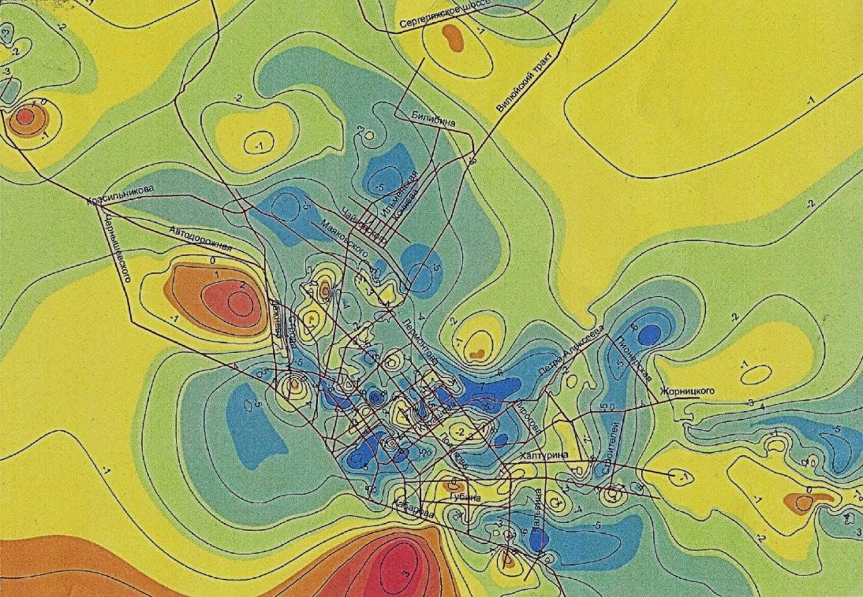
Температуры многолетнемерзлых грунтов в Якутске
5
Notes:
Что мы можем противопоставить потеплению? Очевидно, нужны данные по температурам мерзлоты, нужен их прогноз, и мероприятия по инженерной защите зданий и сооружений, потому что наблюдения бесполезны, если не сопровождаются управлением теплового состояния мерзлоты. Сначала о наблюдениях. Их недостаточно, на Аляске, например, за температурами грунтов в естественных условиях сопоставимое с нашим число скважин, которые проводят фоновый мониторинг, а территория и ее экономика на порядок меньше. Предприятия Газпрома, Роснефти, Транснефти, в некоторых городах и поселках проводят геотехнический мониторинг, но эти данные слабо анализируются, и они фактически недоступны ни другим заинтересованным предприятиям, ни даже государству.

Slide 6
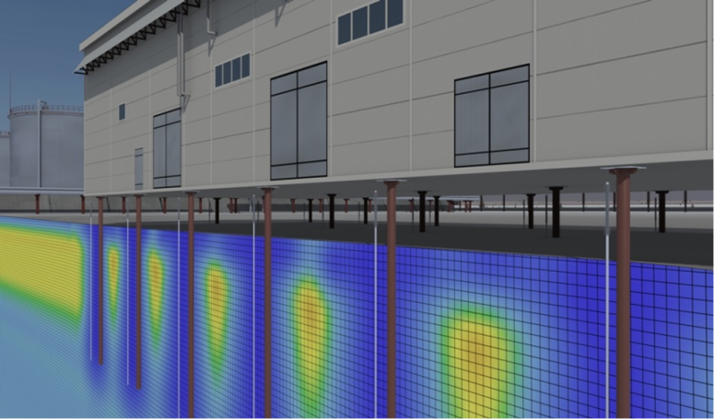
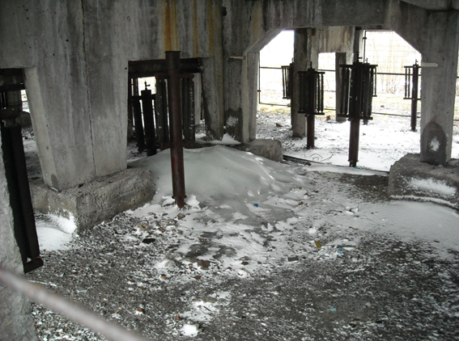
Одно из наиболее эффективных решений - термостабилизаторы
6
Notes:
Что мы можем противопоставить потеплению? Очевидно, нужны данные по температурам мерзлоты, нужен их прогноз, и мероприятия по инженерной защите зданий и сооружений, потому что наблюдения бесполезны, если не сопровождаются управлением теплового состояния мерзлоты. Сначала о наблюдениях. Их недостаточно, на Аляске, например, за температурами грунтов в естественных условиях сопоставимое с нашим число скважин, которые проводят фоновый мониторинг, а территория и ее экономика на порядок меньше. Предприятия Газпрома, Роснефти, Транснефти, в некоторых городах и поселках проводят геотехнический мониторинг, но эти данные слабо анализируются, и они фактически недоступны ни другим заинтересованным предприятиям, ни даже государству.

Slide 7
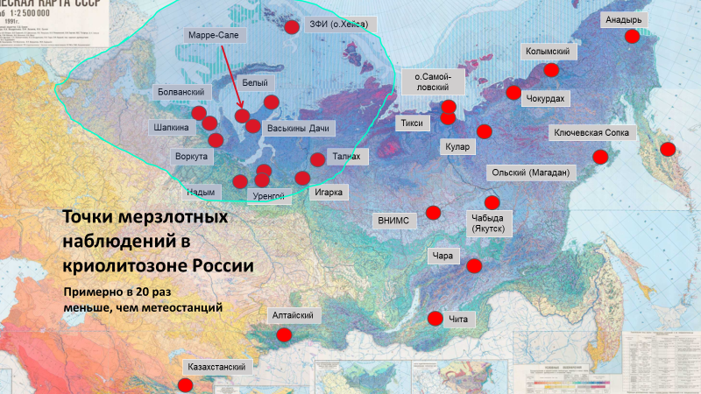
Существующий фоновый и геотехнический (ГТМ) мониторинг в РФ
ГТМ проводится в некоторых городах и поселках, на магистральных трубопроводах, дорогах и других объектах организациями и предприятиями различных ведомств
7
Развертывание системы мониторинга может быть предварительно оценено в 12 млрд. руб.
Notes:
Что мы можем противопоставить потеплению? Очевидно, нужны данные по температурам мерзлоты, нужен их прогноз, и мероприятия по инженерной защите зданий и сооружений, потому что наблюдения бесполезны, если не сопровождаются управлением теплового состояния мерзлоты. Сначала о наблюдениях. Их недостаточно, на Аляске, например, за температурами грунтов в естественных условиях сопоставимое с нашим число скважин, которые проводят фоновый мониторинг, а территория и ее экономика на порядок меньше. Предприятия Газпрома, Роснефти, Транснефти, в некоторых городах и поселках проводят геотехнический мониторинг, но эти данные слабо анализируются, и они фактически недоступны ни другим заинтересованным предприятиям, ни даже государству.

Slide 8
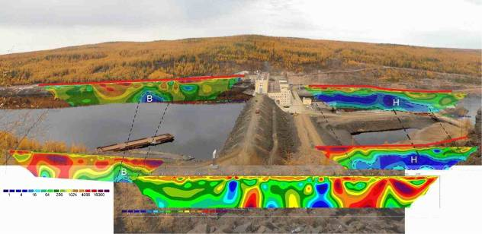
Проблемы фонового и геотехнического (ГТМ) мониторинга в РФ:
недостаток данных и их обмена;
отсутствие единого аналитического прогнозного центра;
отсутствие единой методической и технической базы
8
Notes:
Что мы можем противопоставить потеплению? Очевидно, нужны данные по температурам мерзлоты, нужен их прогноз, и мероприятия по инженерной защите зданий и сооружений, потому что наблюдения бесполезны, если не сопровождаются управлением теплового состояния мерзлоты. Сначала о наблюдениях. Их недостаточно, на Аляске, например, за температурами грунтов в естественных условиях сопоставимое с нашим число скважин, которые проводят фоновый мониторинг, а территория и ее экономика на порядок меньше. Предприятия Газпрома, Роснефти, Транснефти, в некоторых городах и поселках проводят геотехнический мониторинг, но эти данные слабо анализируются, и они фактически недоступны ни другим заинтересованным предприятиям, ни даже государству.

Slide 9
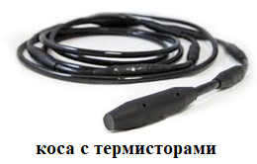
Наблюдаемые параметры мониторинга вечной мерзлоты:
температура грунтов в слое годовых теплооборотов;
тепловой поток;
глубина слоя сезонного протаивания (СТС);
плотность (ρ), влажность (W) и степень засоленности (D_{sal}) грунтов СТС;
высота и плотность снежного покрова;
характеристики напочвенного растительного покрова (СПП, W и др.);
характеристики криогенных процессов – пучения, термоэрозии, термокарста, термоабразии и др. (величина, интенсивность, степень поражения территории и др.);
деформации зданий и сооружений и др. параметры при проведении ГТМ.
9

Slide 10
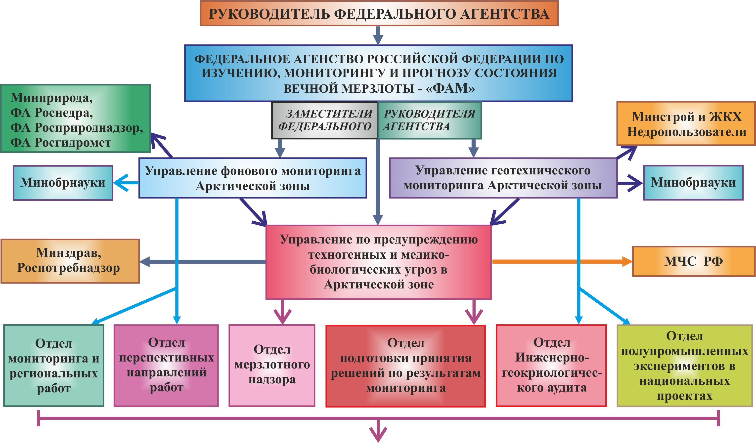
Структура управления мониторингом:
Мониторинг должен включать прогноз состояния вечной мерзлоты и проектирование инженерной защиты зданий и сооружений
10
Notes:
В целом для управления мониторингом, вероятно, целесообразно создание межведомственной структуры, которая обеспечивала бы координацию работы ведомств, промышленных предприятий и научных организаций, и предприятий, непосредственно проводящих мониторинг.

Slide 11
Выводы
Завершается период относительной стабильности вечной мерзлоты и ее переходу в нестабильное состояние со снижением несущей способности грунтов. Вероятный ущерб в АЗРФ может составить 5-7 трлн. руб. к 2050 г.
В настоящее время имеются эффективные методы управления тепловым режимом грунтов, однако для их применения необходим мониторинг состояния вечной мерзлоты
Сеть мерзлотных наблюдений в стране недостаточна для достоверной характеристики изменений температур и свойств грунтов; централизованный сбор и анализ данных различных ведомств не проводится
Необходимо создать межведомственную систему государственного комплексного мониторинга и управления состоянием вечной мерзлоты, обеспеченную специалистами, методиками и техническими средствами. Развертывание системы мониторинга может быть оценено в около 12 млрд.руб., ежегодное содержание – около 6 млрд.руб
11
Notes:
Таким образом, завершается период стабильности вечной мерзлоты и ее переходу в нестабильное состояние. Вероятный ущерб только в АЗРФ велик.
Сеть мерзлотных наблюдений в стране недостаточна; централизованный сбор и анализ данных различных ведомств не проводится, обмен данными отсутствует.
Необходимо создать межведомственную систему мониторинга и управления состоянием мерзлоты, обеспеченную специалистами, методиками и техническими средствами.

Slide 12
Спасибо за внимание!

